Slide 1
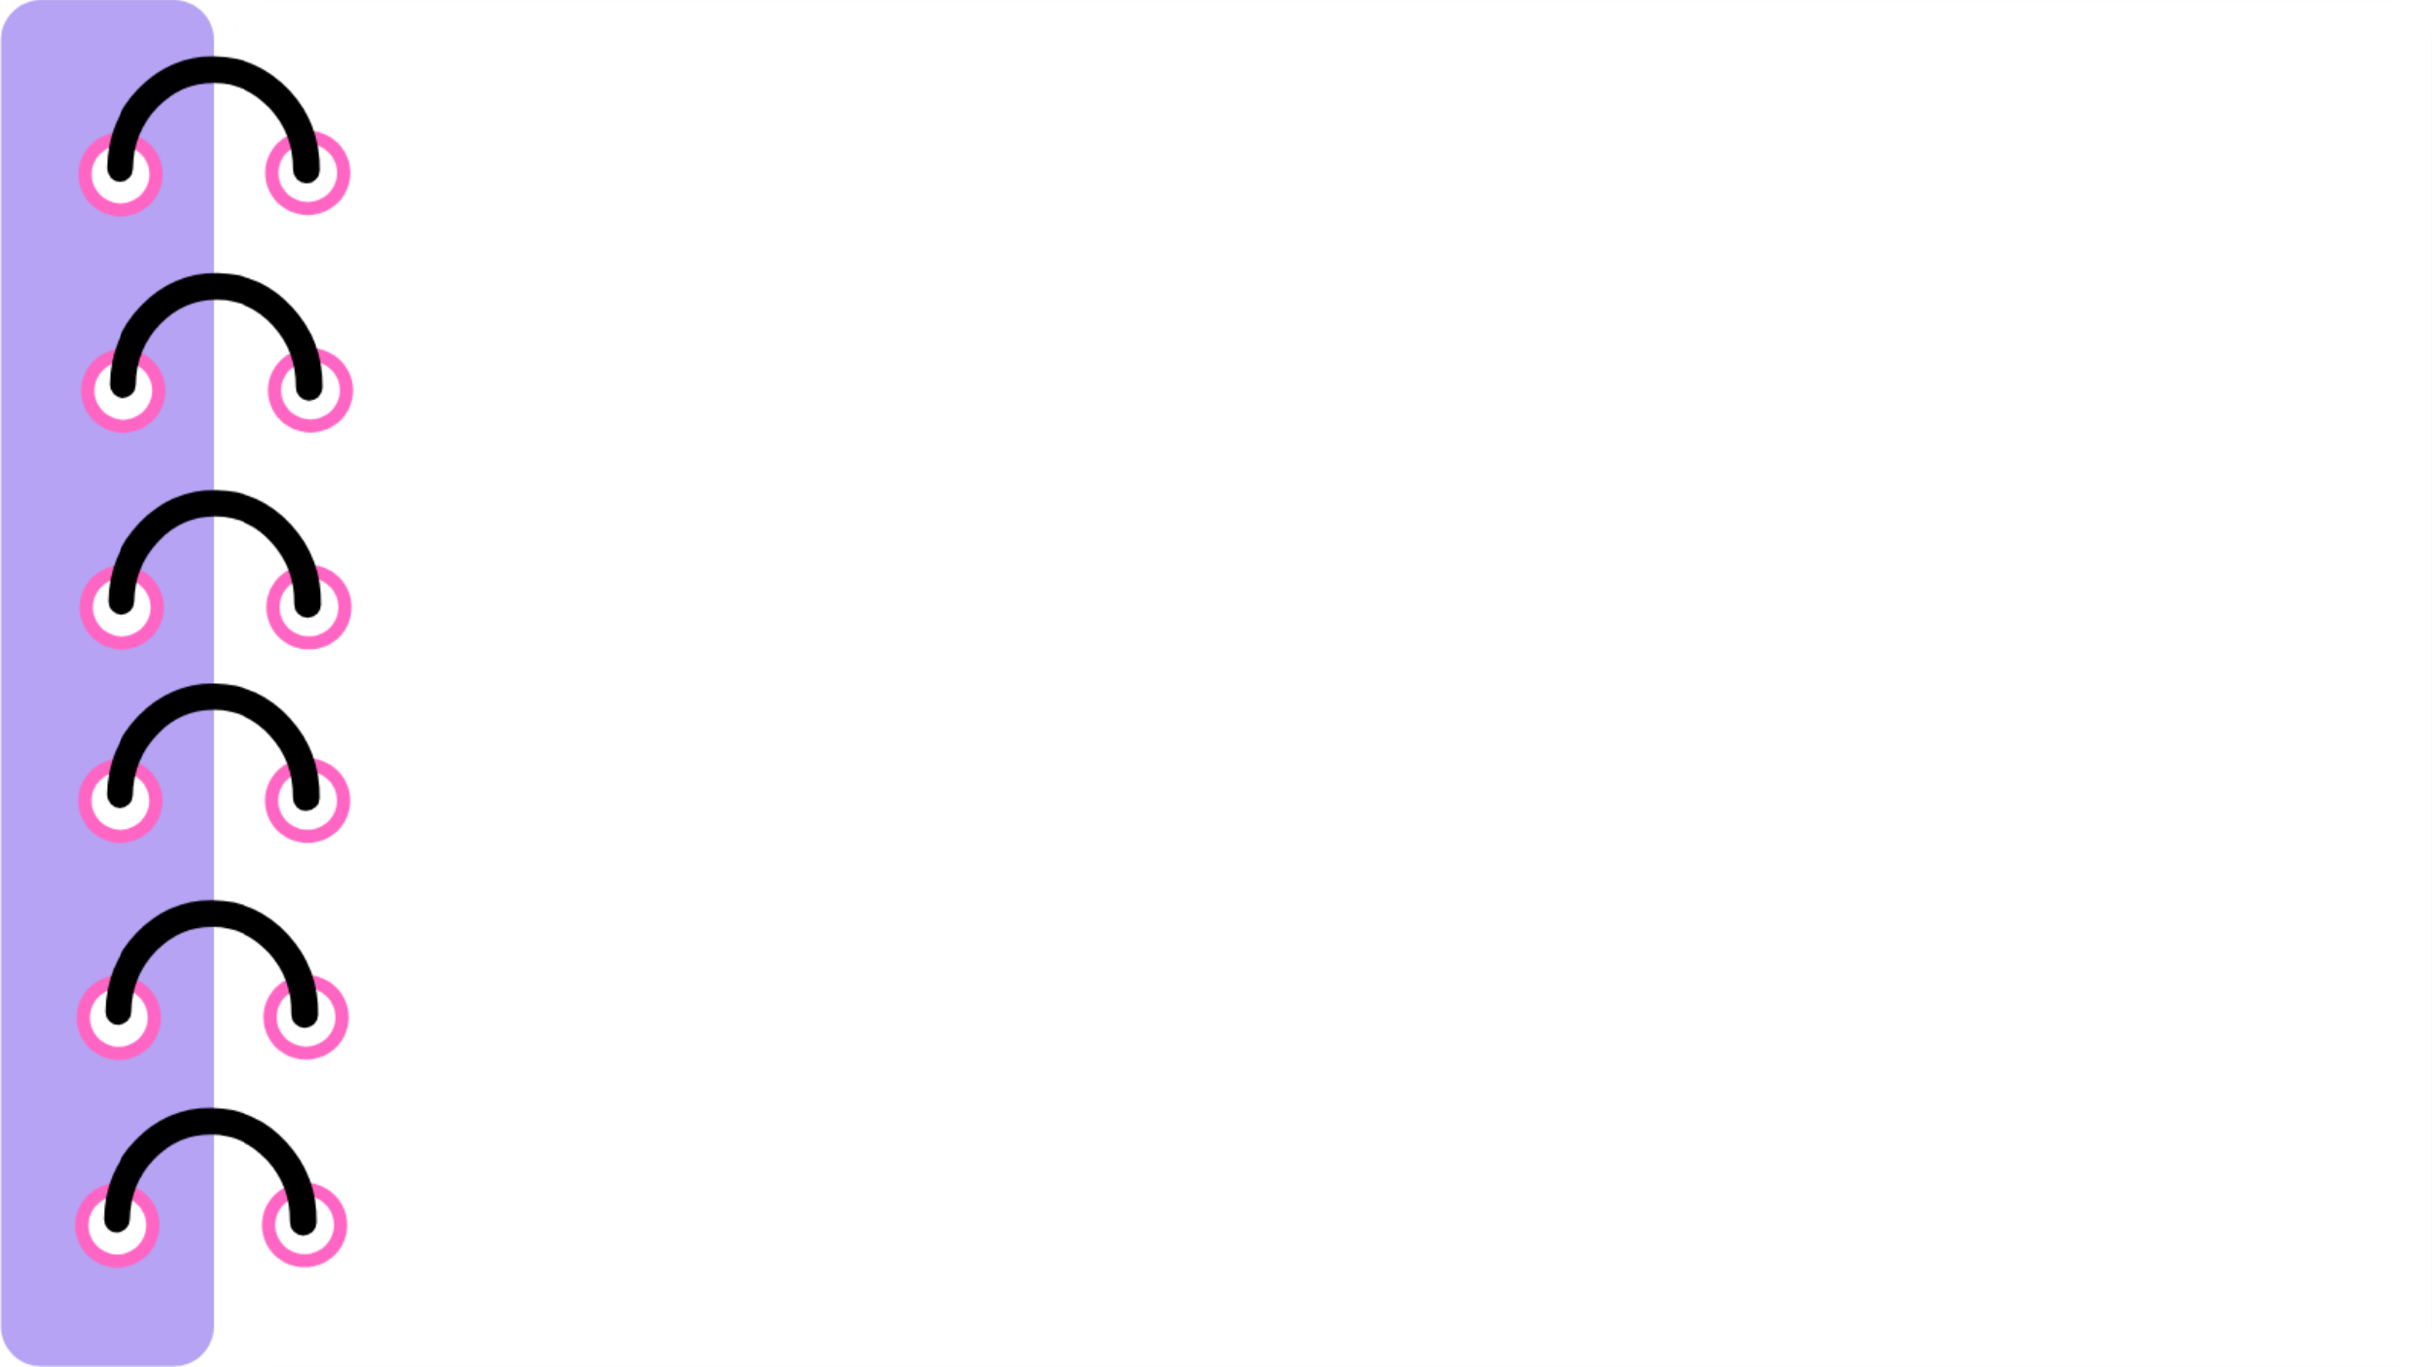


UNIVERSIDAD JUÁREZ AUTÓNOMA DE TABASCO
ALUMNA
AMÉRICA MAYLEN OCHOA RUIZ
PROFESOR
WILLIAMS BALDEMAR LOPEZ RODRIGUEZ
MATERIA
ADMINISTRACION DE LA CALIDAD RLA
ACTIVIDAD 1

Slide 2
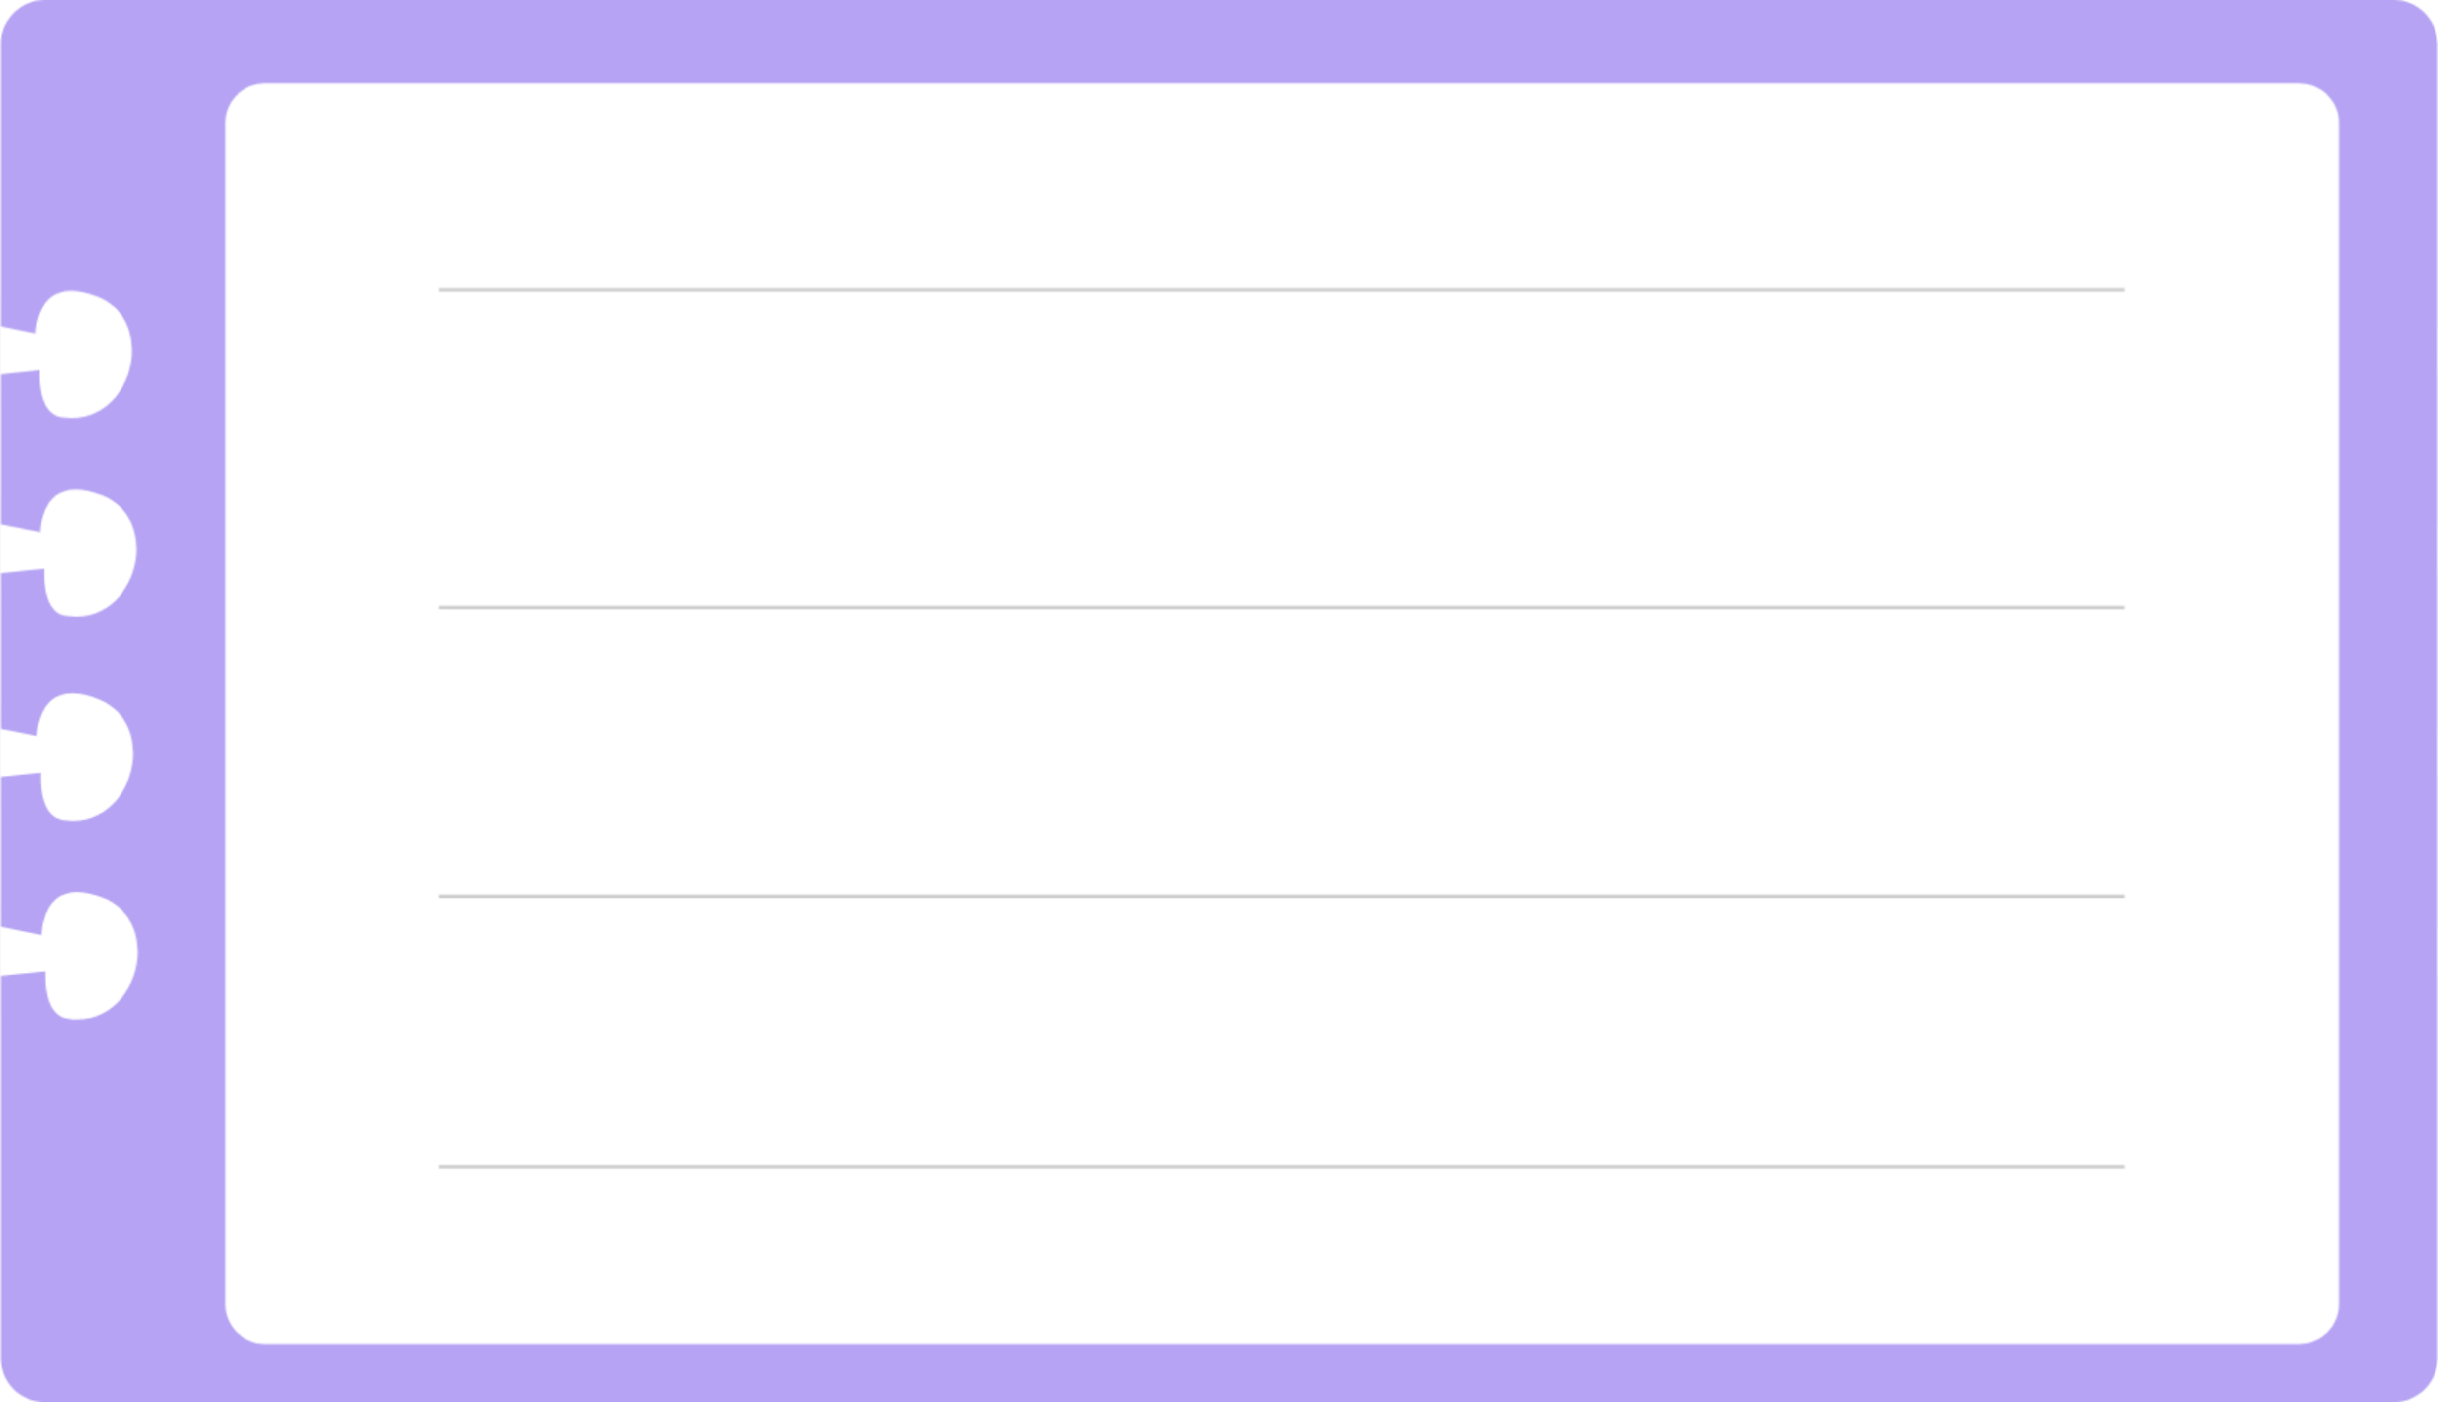
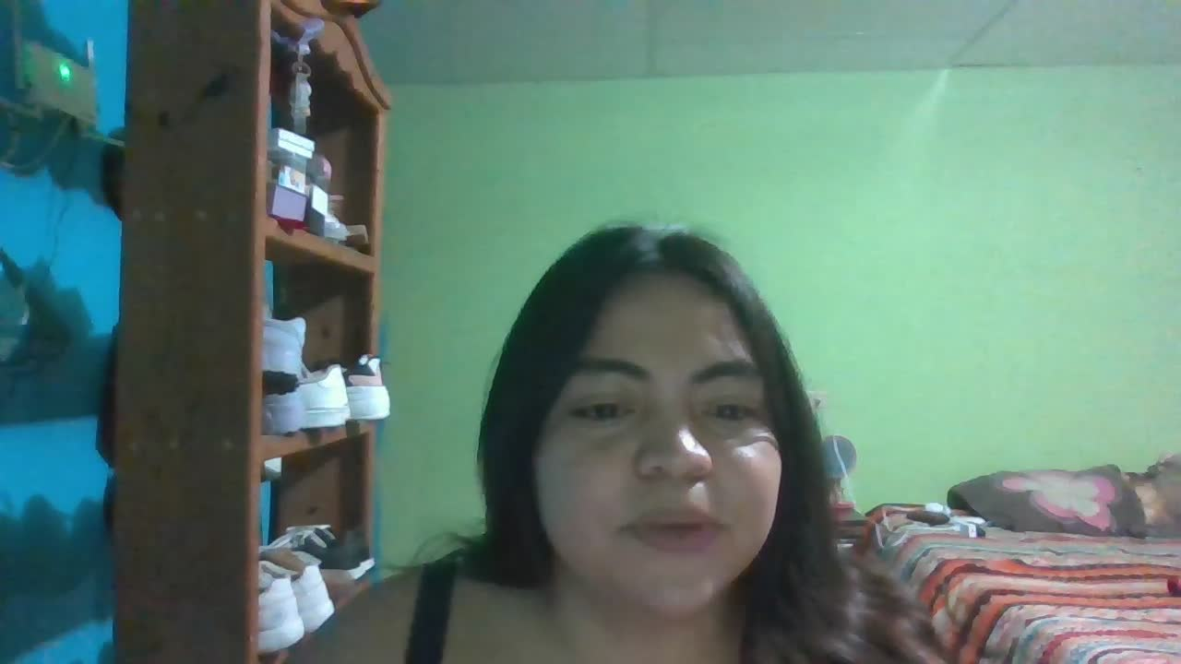
QUIEN SOY YO

